Slide 1
Case study Github copilot

Slide 2
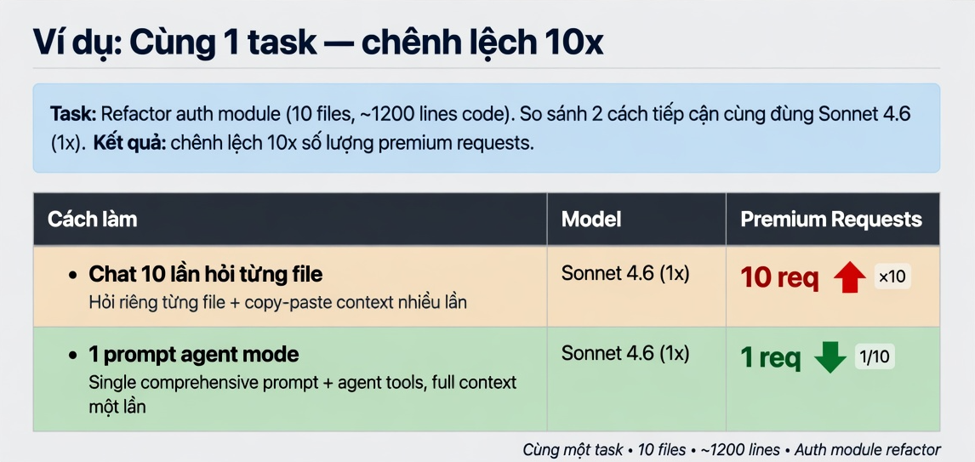
Github Copilot tính Phí theo Request, Không theo Token
Tool calls trong agent mode **KHÔNG tính thêm** — agent chạy 50+ bước vẫn chỉ 1 request

Slide 3
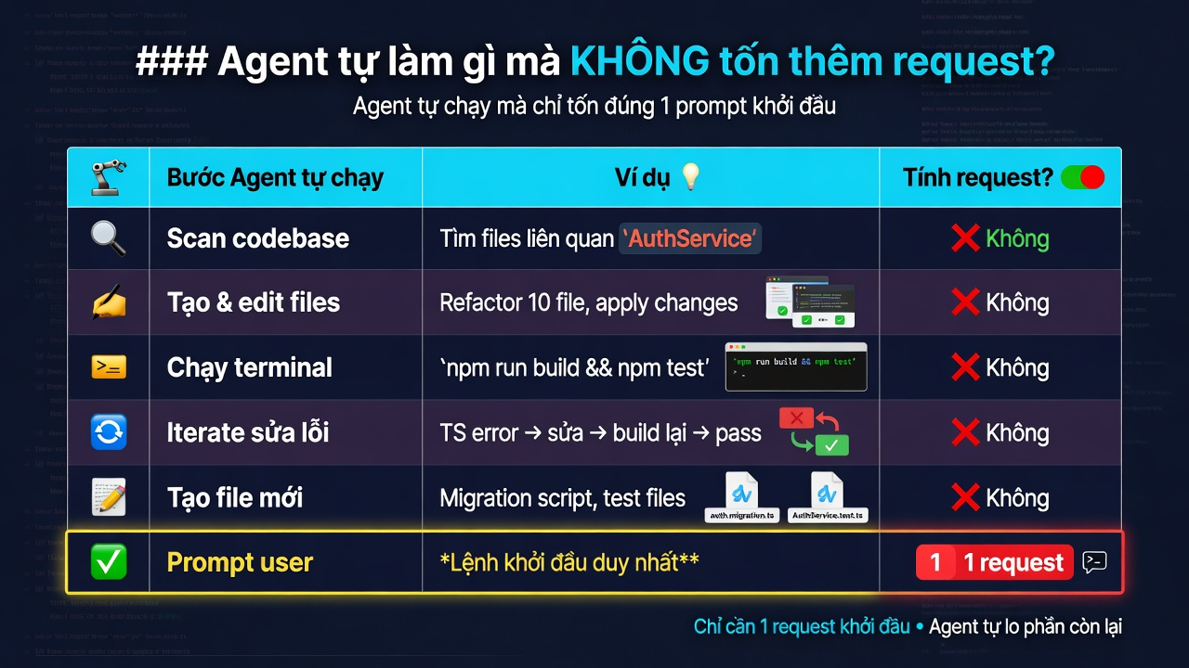
Cơ chế hoạt động

Slide 4
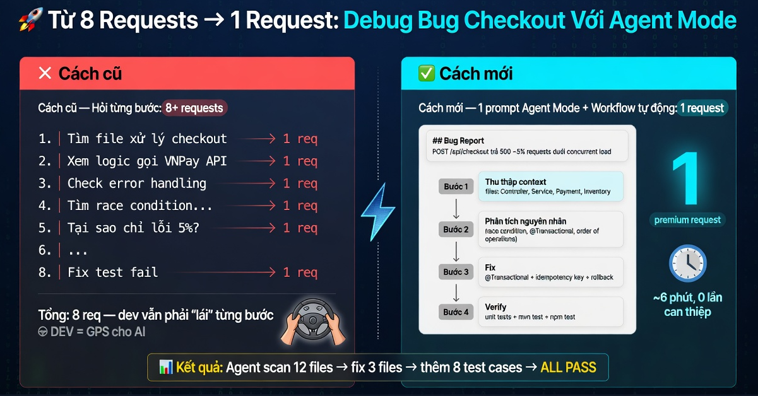
Ví dụ: Điều tra bug "Checkout 500 lỗi ngẫu nhiên ~5% requests". Spring Boot + ReactJS + JPA/Hibernate + VNPay API

Slide 5
Dùng Copilot CLI

